Slide 1

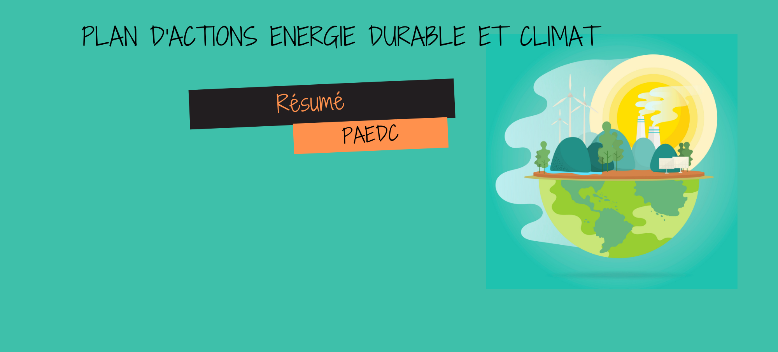

Slide 2

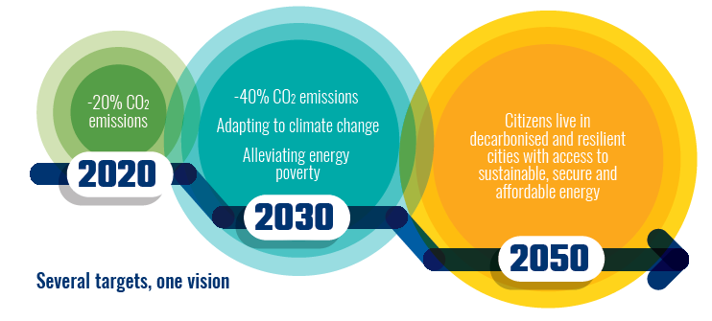
Convention des Maires
Initiative européenne qui rassemble les collectivités locales et régionales désireuses de lutter contre le changement climatique et de mettre en œuvre des politiques énergétiques durables
Objectif 2030: -40% des émissions de CO2 par rapport à 2006
La commune d’Esneux y adhère le 27/05/21
Source: Convention des Maires

Slide 3
Plan d’Actions Energie Durable et Climat
La Convention des Maires implique les communes grâce à l’élaboration et la mise en œuvre, au niveau local, d’un Plan d’Actions en faveur de l’énergie durable et du climat (PAEDC) sur base d'un bilan des émissions du territoire communal.
Ce plan, fruit du travail d’un comité de pilotage, composé de citoyens Esneutois et de membres des services communaux, reprend les actions programmées pour atteindre les objectifs dans les différents secteurs.
Son contenu doit être considéré comme une proposition. Il évoluera au gré de l’implication grandissante des acteurs locaux.

Slide 4
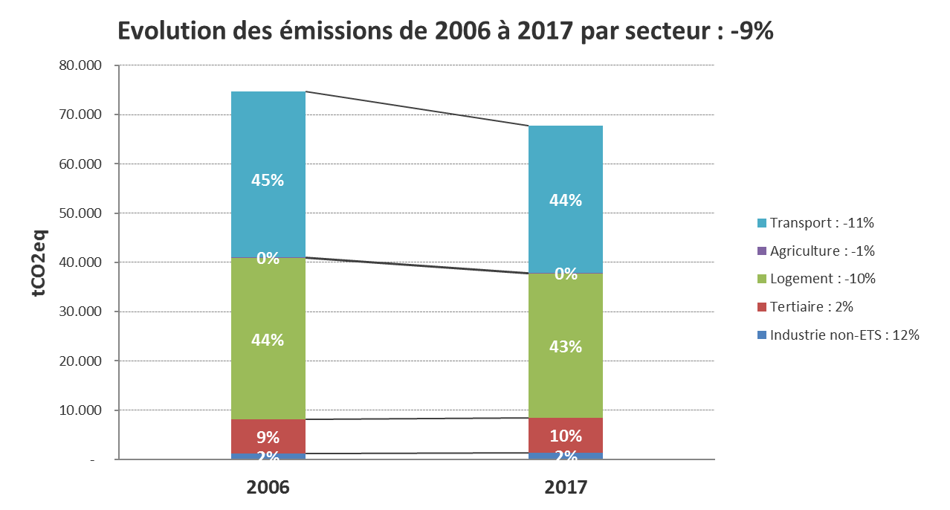
Diagnostic du territoire
Bilan carbone territorial
Les émissions de CO2 liées aux activités de l’ensemble des acteurs du territoire de la commune ont diminué de 9% entre 2006 et 2017.
Il reste encore du chemin à parcourir pour atteindre la réduction de 40% des émissions d’ici 2030. Pour y arriver, les secteurs dans lesquels il faudra agir en priorité sont le logement et le transport.

Slide 5
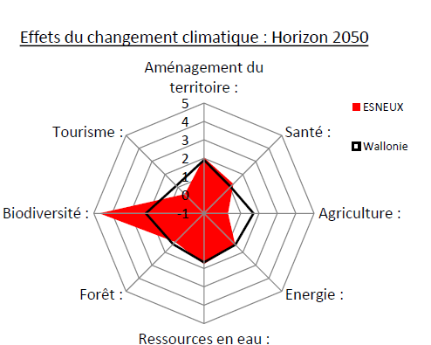
Diagnostic du territoire
Vulnérabilité
Comme le montre l’étude « Adaptation au changement climatique en Wallonie » les prochaines années seront marquées par une hausse globale de la température. Les hivers seront moins froids et plus pluvieux, avec des épisodes de pluies intenses plus fréquents. Les étés seront plus chauds et secs, avec des canicules plus fréquentes.
A travers la démarche « Adapte ta commune » proposée par l’AWAC, c’est principalement la biodiversité qui est jugée la plus préoccupante pour le territoire d’Esneux.

Slide 6







Actions menées
Une commune déjà bien active
Depuis 2006, de nombreux projets en relation avec l’environnement et la mobilité ont déjà été mis en place dans la commune d’Esneux
PCDN
Gestion différenciée
PICVerts
Plan Maya
Wallonie cyclable
Fauchage tardif
Covoit’stop

Slide 7
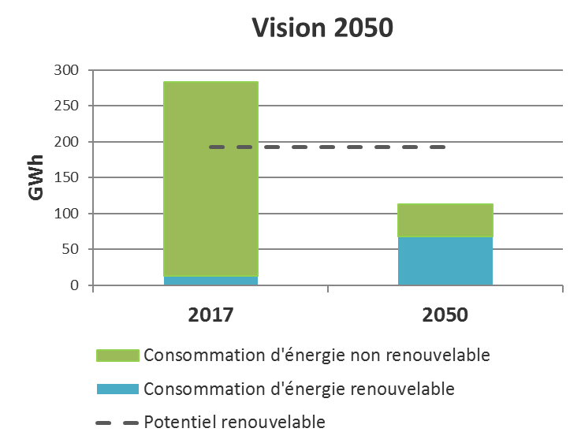
Vision 2050
Territoire à énergie positive
La vision idéale de la commune d’Esneux pour l’horizon 2050 est d’avoir un territoire à énergie positive, ce qui signifie de produire plus d’énergie sur le territoire que ce qui est consommé.
Pour y parvenir, une réduction de la consommation énergétique et une utilisation accrue des sources d’énergie renouvelable est nécessaire.
Pour 2050, la commune d’Esneux a donc décidé de miser sur 60% de réduction des consommations et sur une couverture en énergie renouvelable de 60%.

Slide 8
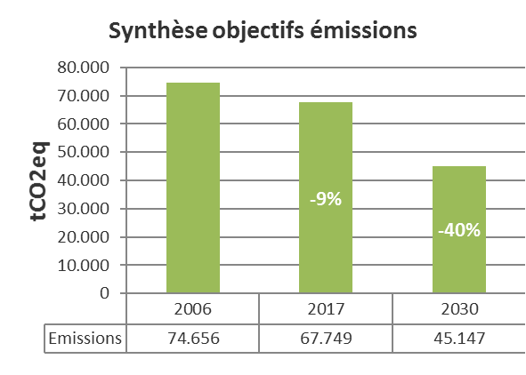
Objectif global 2030
L’objectif global de réduction des émissions à l’horizon 2030 par rapport à 2006 est de 40%.
En 2017, on constate qu’une réduction de 9% a déjà été réalisée.
Des objectifs spécifiques à chaque secteur d’intervention permettront l’atteinte des 31% de réduction.

Slide 9
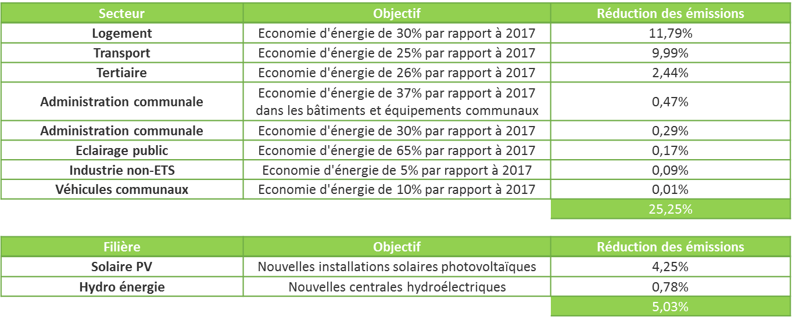
Objectifs spécifiques

Slide 10


Actions
Pour atteindre les objectifs, le PAEDC comporte 24 actions de 2 types :
Atténuation: les actions visant à atténuer l'ampleur du réchauffement mondial d'origine humaine par la réduction des émissions de gaz à effet de serre
Adaptation: les initiatives visant à réduire la vulnérabilité des systèmes naturels et humains contre les effets des changements climatiques

Slide 11




Actions d’adaptation
Biodiversité
Mesures de préservation et de développement de la biodiversité
Forêt
Gestion durable des forêts
Inondations
Lutte contre les risques d’inondation et de surcharge du réseau d’égouttage
Nourriture
Réduction des impacts du changement climatique sur la production de nourriture

Slide 12


Actions d’atténuation
Administration communale
  Amélioration de la comptabilité et du cadastre énergétique
  Sensibilisation du personnel communal à l'URE
  Rénovation des bâtiments communaux
  Convertir l'éclairage public à la technologie LED
  Achat de véhicules électriques
  Formation à l'écoconduite
Transport
  Bornes de rechargement pour vélos électriques
  Installation de bornes de rechargement électrique
  Commune pilote Wallonie Cyclable
  Développement de la mobilité active et de l’intermodalité
  Renouvellement du parc automobile

Slide 13



Actions d’atténuation
Logement
  Prime communale isolation ou audit
  Esti’nergie (équipe de spécialistes en énergie)
  Durcissement des règles d’octroi de permis d’urbanisme
Industrie et tertiaire
  Sensibilisation à réaliser des économies d'énergie
  Production d'électricité
  Sensibilisation et informations relatives aux énergies renouvelable

Slide 14
Comment vous impliquer?
Parcourez le plan d’actions en détails – découvrez les actions qui vous intéressent
www.esneux.be/...
Participez à la mise en œuvre de celui-ci – par des investissements ou projets propres afin d’atteindre ensemble les objectifs fixés
Contact
Sandrine Slegers – sandrine.slegers@esneux.be - 0470/602400

